Slide 1






数据挖掘
第八讲· 分类

Slide 2
分类
1
基本概念
2
决策树归纳
3
贝叶斯分类方法
4
逻辑回归
5
模型评估与选择
6
提高分类准确率的技术

Slide 3
分类器准确率度量（1/4）
分类器M在给定检验集上的准确率，acc(M)：是分类器正确分类的检验集元组所占的百分比
分类器M的误差率（误分类率）= 1 – acc(M)
给定m个类，混淆矩阵（confusion matrix）中CM_{i,j}表示类i用分类器分到类j的元组数
大部分元组应当用混淆矩阵对角线上的表目表示，非对角线上的表目接近于零
有一些附加的行或列，提供每个类的合计或准确率
Actual class\Predicted class | C₁ | ¬ C₁
(Postive)C₁ | True Positives (TP) | False Negatives (FN)
(Negtive)¬ C₁ | False Positives (FP) | True Negatives (TN)

Slide 4
分类器准确率度量（2/4）
classes | buy_computer = yes | buy_computer = no | total | recognition(%)
buy_computer = yes | 6954 | 46 | 7000 | 99.34
buy_computer = no | 412 | 2588 | 3000 | 86.27
total | 7366 | 2634 | 10000 | 95.42

Slide 5
分类器准确率度量（3/4）
几个术语
正元组（感兴趣的主类元组，如buy_computer = yes）
负元组（如 buy_computer = no）
真正（true positive, TP）：分类器正确标记的正元组
真负（true negative, TN）：分类器正确标记的负元组
假正（false positive, FP）：错误标记的负元组
如： buy_computer = no 的元组，分类器预测为buy_computer = yes
假负（false negative,FN）：错误标记的正元组
如： buy_computer = yes的元组，分类器预测为buy_computer = no

Slide 6
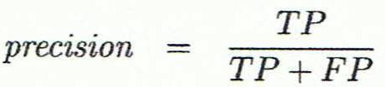
分类器准确率度量（4/4）
灵敏性（sensitivity）：正确识别的正元组的百分比 sensitivity = TP/pos
特效性（specificity）：正确识别的负元组的百分比 specificity = TN/neg
精度（precision）
如标记为“cancer”，实际是“cancer”的百分比
accuracy = sensitivity * pos/(pos + neg) + specificity * neg/(pos + neg)
准确率不合适的情况
如元组可能属于多个类时，准确率没有考虑这种情况

Slide 7
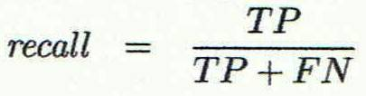
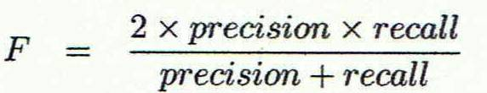
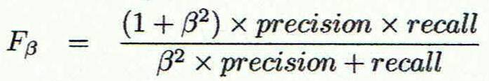
分类器准确率度量：补充
召回率Recall: completeness – 正样本被预测为正的比例
F 度量 (F₁ or F-score): 精度和召回率的调和均值
F_{ß}: 精度和召回率的加权调和
ß 是非负实数，赋予召回率的权重是赋予精度权重的 ß 倍

Slide 8
比较分类器的其他方面
速度
创建模型的速度和使用模型的速度
鲁棒性
处理噪声和空缺值的能力
可伸缩性
对大量数据的处理能力
可解释性
模型的可理解程度
Notes:
数据准备的意义：
提高分类和预测过程的：准确性 有效性 可伸缩性

Slide 9
预测器误差度量
衡量预测器准确率的方法：考察预测值与实际值的差距
设D^{T}是形如(X₁,y₁), (X₂,y₂),….(X_{d},y_{d})的检验集，其中X_{i}是n维检验元组，在响应变量y上具有已知值y_{i}，d是D^{T}中的元组数，X_{i}的预测值为y_{i}’
损失函数（loss function）：度量y_{i}与预测值y_{i}’之间的误差
绝对误差：| y_{i} – y_{i}’|
平方误差：(y_{i} – y_{i}’)²
检验误差（泛化误差）：整个检验集的平均损失
均值绝对误差： 均方误差：
相对绝对误差： 相对平方误差：

Slide 10
评估分类器或预测器的准确率（1/3）
保持方法（holdout）
给定数据随机地划分成两个独立的集合
训练集；如2/3的数据，用于导出模型
检验集；如1/3的数据，用于估计准确率
导出
分类法
评估精度
训练集
数据
测试集
用保持方法估计准确率

Slide 11
评估分类器或预测器的准确率（2/3）
随机子抽样（random subsampling）：保持方法的一种变形
将保持方法重复k次，总准确率估计取每次迭代准确率的平均值
交叉验证（Cross-validation，k折交叉验证中，k=10最常用）
初始数据随机划分成k个互不相交的子集，每个子集大小大致相等
在第i次迭代，划分Di用作检验集，其余的划分一起用来训练模型，得到一个模型的准确率。总的准确率等于每次迭代的准确率的平均
留一（leave one out）：每次只给检验集留出一个样本
分层交叉确认（ Stratified cross-validation ）：折被分层，使得每个折中元组的类分布与在初始数据中的大致相同

Slide 12
评估分类器或预测器的准确率（3/3）
自助法（bootstrap method）
从给定训练元组中有放回地均匀抽样。对于小数据集，效果很好
常用的一种：.632自助法
设给定数据集包含d个元组。有放回地抽样d次，产生d个样本的自助样本集或训练集。没有进入该训练集的元组最终形成检验集。
平均情况下，63.2%的原数据元组将出现在自助样本中，而其余36.8%的元组将形成检验集、63.2%从何而来？ (1 – 1/d)^{d} ≈ e⁻¹ = 0.368
重复抽样过程k次，模型的总体准确率为
Notes:
这个问题其实是理解bootstrap抽样的概念。对于一个含有N个样本的集合，对其进行有放回的bootstrap重抽样，得到含有N个样本的新集合。考虑原样本中任意一个样本x，他在bootstrap中未被抽到的概率是(1-1/N)，有放回抽样N次后，他未被抽到的概率是(1-1/N)^N，被抽到的概率是1-(1-1/N)^N。那进行多次bootstrap抽样后，平均来看，原数据集中，约有是1-(1-1/N)^N的样本会被抽到，而(1-1/N)^N的样本未被选中作为袋外验证集。从极限收敛的角度来看，当N趋于无穷大时，(1-1/N)^N趋近于1/e，约为36.8% 抽中的样本比例约为63.2%。换句话说，利用bootstrap进行重抽样时，仅有63.2%数据用于解释原来的样本分布。
作者：数据科学汪 链接：https://www.zhihu.com/question/357423687/answer/910133344 来源：知乎 著作权归作者所有。商业转载请联系作者获得授权，非商业转载请注明出处。

Slide 13
ROC曲线（1/4）
如何可视化两个分类模型的性能比较？
受试者工作特征曲线
（ROC曲线，
Receiver Operating Characteristics，
感受性曲线sensitivity curve）
起源于信号检测理论，第二次世界大战期间为雷达图像分析开发
显示给定模型的真正率（TPR，正确识别的正元组的比例）和假正率（FPR，不正确地识别为正元组的负元组的比例）之间的比较评定

Slide 14
ROC曲线（2/4）
ROC曲线图反映的关系
横坐标X轴：FPR，假正率，X轴越接近零准确率越高；
纵坐标Y轴：TPR，真正率（灵敏度），Y轴越大代表准确率越好
曲线下方部分的面积被称为AUC（Area Under Curve）
表示预测准确性
AUC值越高，说明预测准确率越高
曲线越接近左上角（X越小，Y越大），预测准确率越高

Slide 15
ROC曲线（3/4）
对检验元组按递减序排序：分类器认为最可能属于正类（“yes”类）的元组出现在列表顶部
垂直轴表示真正率
水平轴表示假正率
同时给出了对角线
从零开始，绘制ROC曲线；
若真正元组，TP增加，向上走一步，画一个点；
若负元组分为正，即假正，向右画一个点；
模型的ROC曲线离对角线越近，模型的准确率越低
ROC曲线下方面积是模型准确率的度量
完全准确的模型的面积为1

Slide 16
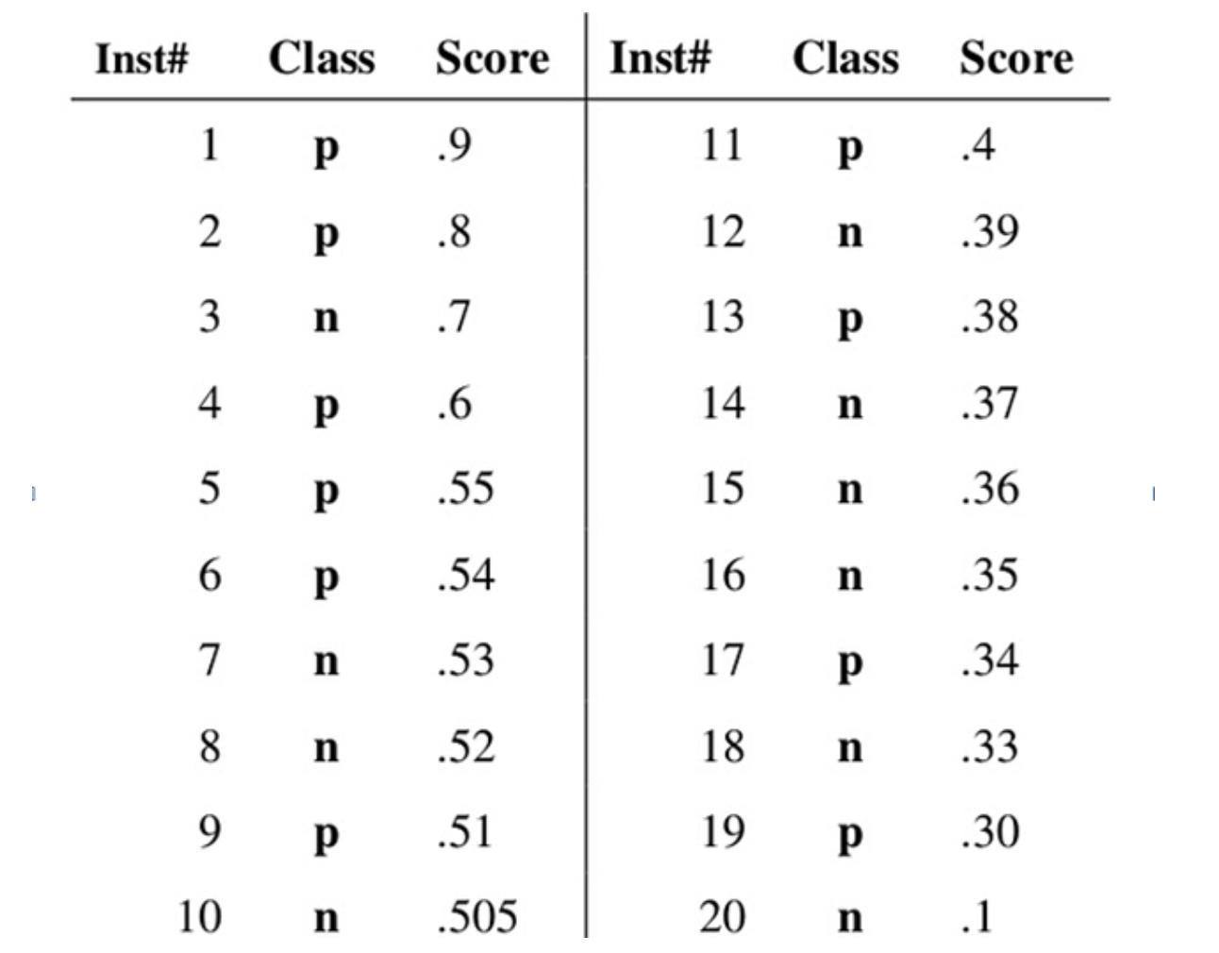
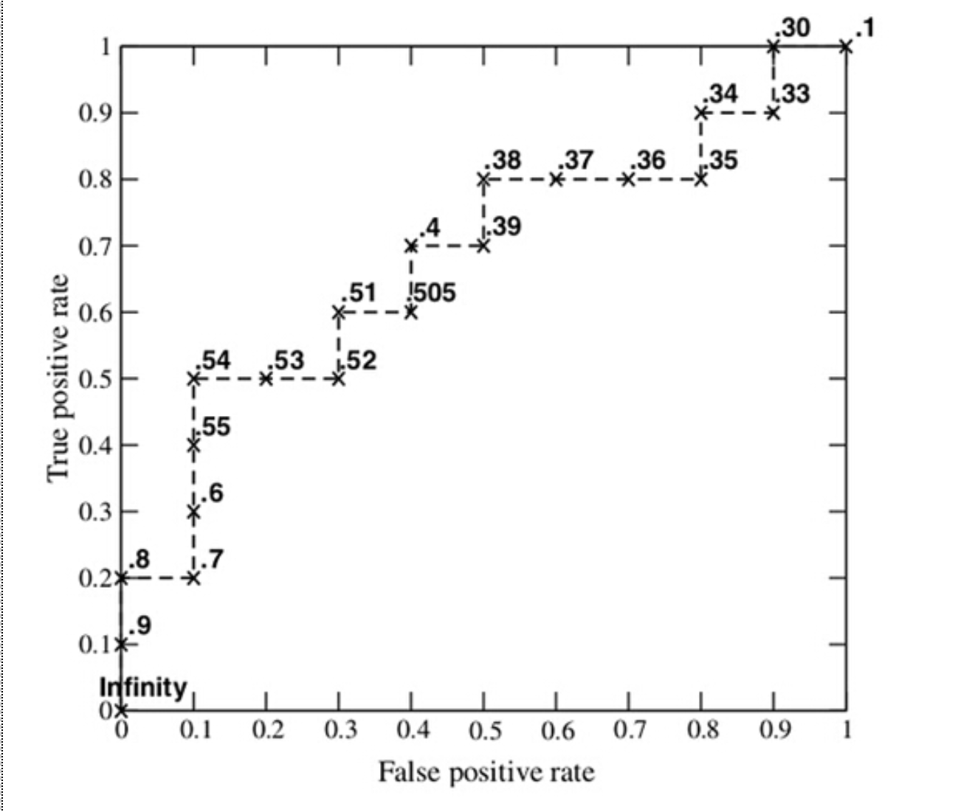
ROC曲线（4/4）
举例
https://www.cnblogs.com/dlml/p/4403482.html
Notes:
接下来，我们从高到低，依次将“Score”值作为阈值threshold，当测试样本属于正样本的概率大于或等于这个threshold时，我们认为它为正样本，否则为负样本。
举例来说，对于图中的第4个样本，其“Score”值为0.6，那么样本1，2，3，4都被认为是正样本，因为它们的“Score”值都大于等于0.6，而其他样本则都认为是负样本。每次选取一个不同的threshold，我们就可以得到一组FPR和TPR，即ROC曲线上的一点。这样一来，我们一共得到了20组FPR和TPR的值，将它们画在ROC曲线的结果如下图：

Slide 17
分类
1
基本概念
2
决策树归纳
3
贝叶斯分类方法
4
逻辑回归
5
模型评估与选择
6
提高分类准确率的技术

Slide 18
组合方法( Ensemble Methods )—提高准确率
使用模型的组合来提高准确率
将k个学习得到的模型（分类器或预测器）系列M₁,M₂…,M_{K}组合起来，创建一个改进的复合模型M*
M₁
新数据样本
M₂
数据
……
组合得票
类预测
M_{k}

Slide 19
组合方法（Ensemble Method）
不是一种单独的机器学习算法，而是通过构建并结合多个机器学习器来完成学习任务。
集百家之所长，拥有较高的准确率
不足之处：模型的训练过程可能比较复杂，效率不高。
常见的组合方法：
基于Bagging的算法： bootstrap aggregating的缩写，代表算法有随机森林；
基于Boosting的算法：代表算法则有Adaboost、GBDT、XGBOOST等
装袋
提升

Slide 20
装袋（ Bagging 1/3）
类比
多数医生的表决比少数医生的表决更可靠
训练
给定d个元组的集合D，对于迭代i，有放回地抽样d个元组的训练集D_{i}
由每个训练集D_{i}学习，得到一个分类模型M_{i}
分类：对一个未知元组X分类
每一个分类器M_{i}返回它的类预测，算作一票
装袋分类器M*统计得票，并将得票最高的类赋予X

Slide 21
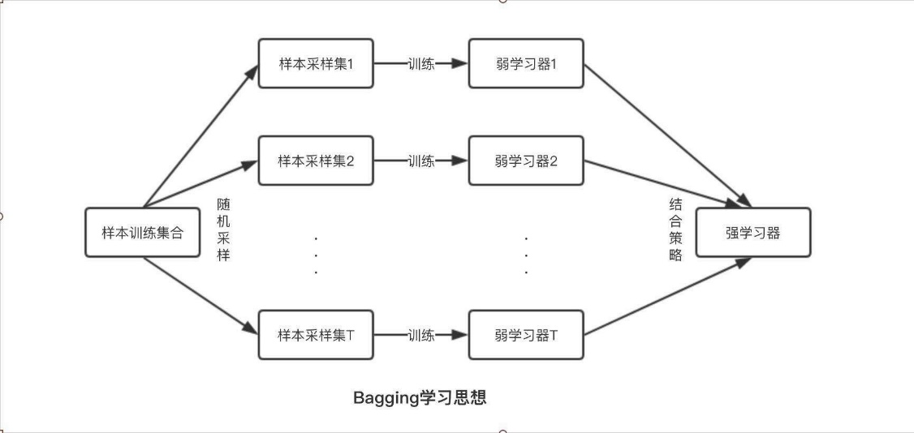
装袋（ Bagging 2/3）

Slide 22
装袋（ Bagging 3/3）
预测
通过取给定检验元组的每个预测的平均值，装袋也可以用于连续值的预测
准确率
通常比从原训练数据集D导出的单个分类器的准确率显著地高；
对噪声数据的影响，它不会很差且鲁棒性较好。

Slide 23
提升（Boosting）
类比：根据医生先前的诊断准确率，对每位医生的诊断赋予一个权重，加权诊断的组合作为最终的诊断
如何工作？
赋予每个训练元组一个权重
迭代地学习k个分类器序列
学习得到分类器M_{i}后，更新权重，使得其后的分类器M_{i+1}“更关注”M_{i}误分类的训练元组
最终提升的分类器M*组合每个个体分类器，其中每个分类器投票的权重是其准确率的函数
可以扩充提升算法，预测连续值
与装袋方法相比，提升法能获得更高的准确率，但有可能过分拟合误分类的数据

Slide 24
提升算法(Boosting)
是常用的有效的统计学习算法，属于迭代算法
不断使用一个弱学习器，弥补前一个弱学习器的“不足”，来串行地构造一个较强的学习器，达到 使目标函数值 足够小
Boosting系列算法
最著名算法主要有AdaBoost算法
提升树(boosting tree)系列算法：应用最广泛的是梯度提升树(Gradient Boosting Tree)
基本思想
1.先赋予每个训练样本相同的概率；
2.然后进行T次迭代，每次迭代后，对分类错误的样本加大权重(重采样)，使得在下一次的迭代中更加关注这些样本。

Slide 25
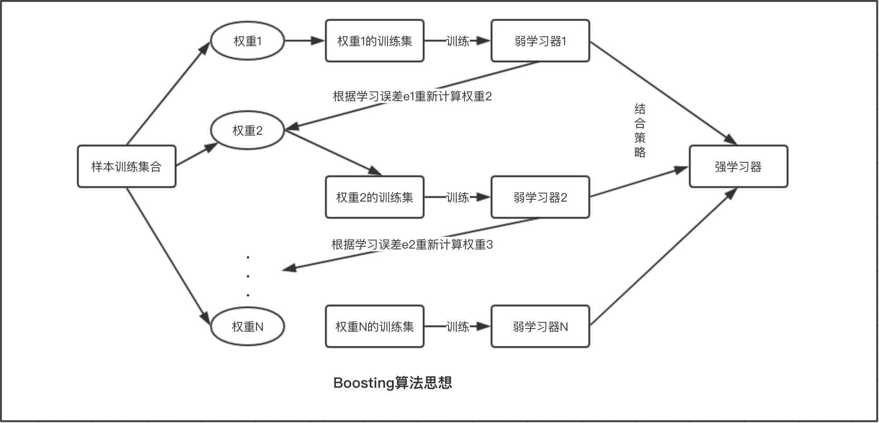
提升算法(Boosting) 示意图
每个分类器投票的权重是其准确率的函数
权重赋予每个训练元组

Slide 26
Adaboost提升算法（1/2）
步骤：
给定数据集D，包含d个类标记元组(X₁, y₁), …, (X_{d}, y_{d})
初始对每个训练元组赋予相等的权重1/d
产生集成学习的k个分类器需要执行k轮，
第i轮从D中元组抽样，形成大小为d的训练集D_{i}
每个元组被选中的机会由它的权重决定
从训练元组D_{i}导出分类器模型M_{i}
使用D_{i}作为检验集计算M_{i}的误差
如果元组分类错误，则其权重增加，反之减少
Adaptive Boosting: Boosting + 单层决策树
基本思想：通过训练数据的分布构造一个分类器，然后通过误差率求出这个若弱分类器的权重，通过更新训练数据的分布，迭代进行，直到达到迭代次数或者损失函数小于某一阈值。

Slide 27
Adaboost提升算法（2/2）
误差率（error rate）：模型M_{i}的误差率是M_{i}误分类的D_{i}中所有元组的加权和，即
err(X_{j})是元组X_{j}的误分类误差：如果误分类，则为1，否则为0
分类器Mi的表决权重为
对于每个类c，对每个将类c指派到X的分类器的权重求和。
具有和最大的类是“赢家”，并返回作为元组X的预测值

Slide 28
集成学习之结合策略
平均法
对于数值类的回归预测问题，通常使用平均法策略/加权平均法，即：对于若干弱学习器的输出进行平均得到最终的预测输出。
投票法
相对多数投票法
绝对多数投票法（过半数）
加权投票法

Slide 29
集成学习之结合策略
学习法：代表方法是stacking：一种有层次的融合模型
不是对弱学习器的结果做简单的逻辑处理，而是再加上一层学习器，也即将训练集弱学习器的学习结果作为输入，将训练集的输出作为输出，重新训练一个学习器来得到最终结果。
弱学习器称为初级学习器，用于结合的学习器称为次级学习器（通常为线性模型LR）
对于测试集，首先用初级学习器预测一次，得到次级学习器的输入样本，再用次级学习器预测一次，得到最终的预测结果。
不同组合结果：
Bagging + 决策树 = 随机森林
AdaBoost + 决策树 = 提升树
Gradient Boosting + 决策树 = GBDT，
其中GBDT在达观数据个性化推荐重排序层得到很好地应用

Slide 30
随机森林
每个分类器都是一个决策树。个体决策树在每个结点使用随机选择的属性来确定划分。每棵树都投票，并返回得票最多的类。
构建随机森林的两种方法：
Forest-RI（随机输入选择）：在每个结点上随机选择F个属性作为节点处分割的候选。CART方法用于将树生长到最大。
Forest-RC（随机线性组合）：创建新属性（或特征），这些属性是现有属性的线性组合（减少单个分类器之间的相关性）
优势：
精度可与Adaboost媲美，但对误差和异常值更具鲁棒性
思考：随机森林算法对每次拆分时选择的属性数量 敏感吗？

Slide 31
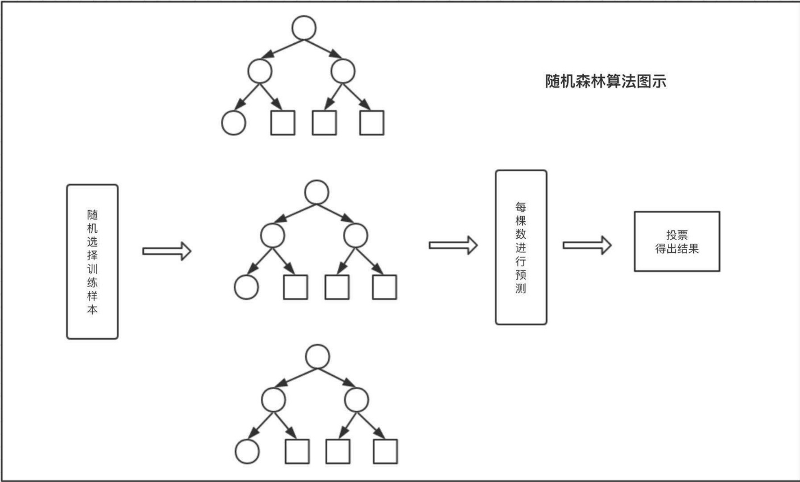
随机森林示意图
每棵树进行预测
构建决策树的时候分裂节点的选择是依据最小基尼系数
在构建决策树的过程中不需要剪枝
整个森林树的数量和每棵树的特征需要人为进行设定

Slide 32
分类
评估分类准确率的方法
评估分类和预测方法的五条标准
--------------------
准确率
计算速度
鲁棒性
可伸缩性
可解释性
决策树算法
------------------
ID3、C4.5、CART
推荐方法：分层的k-折交叉确认
提高整体准确率方法：装袋和提升
准确率度量的替换：灵敏性、特效性和精度
小结
朴素贝叶斯分类
基于后验概率的贝叶斯定理
逻辑回归
分类
32
Notes:
分类和预测是数据分析的两种形式，用来提取模型，描述重要数据类或预测未来的数据趋势。分类预测分类标号，预测建立连续值函数模型
决策树归纳的算法：ID3，C4.5，CART。很容易转换成IF-THEN分类规则
朴素贝叶斯分类和贝叶斯信念网络分类是基于后验概率的贝叶斯定理
分层的k-折交叉确认是一种推荐的评估分类法准确率的方法。
装袋和提升方法用于提高分类的整体准确率。
灵敏性、特效性和精度是对准确率度量的替换。

